Slide 1
Architecture fonctionnelle et applicative de l’OCR F — Niveaux 2 et 3
Synthèse consolidée et propositions
v0.7 — 09/2026 — Document de travail

Slide 2

Sommaire
Fusion du support d’atelier (v0.6) et de la synthèse des entretiens REs
01
Contexte et analyse des drafts
Pourquoi documenter, limites de ROBIN, analyse croisée des deux supports
Objet du document
Ce document fusionne deux drafts de travail :
Doc 1 — support d’atelier « Architecture OCRF », v0.6 du 31/08/2026
Doc 2 — cadrage des besoins niveaux 2 et 3, synthèse des entretiens REs, 08/2026
Il consolide les constats, lève les incohérences entre les deux supports et formule des propositions d’amélioration.
Les propositions sont signalées par le repère orange :
02
Besoins exprimés
Cas d’usage, informations à rendre visibles, consensus et points à arbitrer
03
Dispositif cible
Modèle unifié, vue statique, vue dynamique, vue technique, règles communes
04
Gouvernance et trajectoire
Référents, RACI, cycle de mise à jour, feuille de route, vigilances
PROPOSITION
Statut : document de travail, à valider en réunion de synthèse avec les REs.
A
Annexes
Corrections apportées, template onepager, exemple CADI

Slide 3
01 Contexte et analyse

Slide 4




Pourquoi ROBIN ne suffit pas
ROBIN est un référentiel de patrimoine, pas une description d’architecture
Une granularité inadaptée
Un même code ROBIN regroupe parfois plusieurs applications pour faciliter la gestion du patrimoine : le découpage fonctionnel n’y est pas porté. Revoir la granularité par domaine applicatif aurait trop d’impacts pour les équipes.
Conséquence
La documentation d’architecture complète ROBIN sans le dupliquer :
ROBIN reste la source des codes applicatifs et des dépendances ATEL,
la documentation OCR F porte le découpage fonctionnel, les interactions réelles et les usages.
L’hypothèse « tout dans ROBIN + schémas générés par IA » est écartée à ce stade.
Des dépendances partielles
Seules remontent les dépendances ATEL et les accès directs aux bases. Cloud, flux fichiers, batchs et dépendances hors norme restent invisibles, et aucune dépendance ne peut être saisie manuellement.
Aucune norme groupe de modélisation
Aucun outil ni formalisme n’est préconisé au niveau groupe (confirmé par l’i-archi du secteur H). Il revient à chaque équipe de maintenir son architecture pour gouverner son patrimoine.
PROPOSITION
Réévaluer la génération assistée par IA une fois les fiches et le catalogue de services structurés : ils en constituent la matière première.

Slide 5
Analyse croisée des deux drafts
Deux supports complémentaires, à consolider en un référentiel unique
Thème | Doc 1 — Support d’atelier v0.6 | Doc 2 — Synthèse des entretiens REs | Constat et traitement dans la fusion
Cadre de référence | 4 couches TOGAF : métier, fonctionnel, applicatif & données, technique | 4 niveaux N0 à N3 : chaîne de valeur, ROBIN, applications, services | Deux grilles non reliées → modèle unifié couches × niveaux
Usages et besoins | 4 usages prioritaires, formulés de façon synthétique | 4 cas d’usage détaillés, verbatims, besoins de visibilité | Doc 2 retenu comme base, enrichi du lien usage → vue
Vues attendues | Statique / dynamique, 3 strates de dépendances | Onepager et schéma des services ; vue technique en question | Fusion des deux, ajout d’une vue technique légère
Formalisme | Règles et canevas communs « indispensables » | « Chaque équipe reste libre du niveau de détail, du format et des outils » | Contradiction → socle commun obligatoire, liberté au-delà
Rôles | Référents par équipe : H550, H630, H620, H560 | Templates par Morad / Anna, mise en œuvre par les responsables de pôle | Consolidation dans un RACI
Maintenance | Déclencheurs : événement, jalon projet, revue périodique | Non traitée | Reprise et complétée par des indicateurs
Trajectoire | Arbitrages listés, sans calendrier | Question « Quel délai ? » restée ouverte | Feuille de route par pilote proposée
Qualité du support | Sommaire vide, pied de page « Nadia », slide dupliquée | Deux versions du onepager, slide sans titre | Corrections tracées en annexe

Slide 6
02 Besoins exprimés

Slide 7

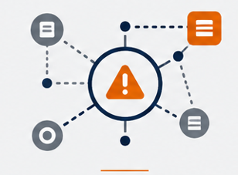


Les cas d’usage de la documentation
Quatre usages partagés par les REs et confirmés en atelier
Onboarder les nouveaux arrivants
Analyser l’impact d’un incident en Run
Communiquer avec les MOA
Capitaliser les connaissances
1
2
3
4
Faciliter la prise en main
Comprendre le contexte et l’architecture de l’OCR F
Identifier les dépendances entre applications et équipes
Vision d’ensemble pour analyser rapidement les impacts
Prioriser les actions
Communiquer efficacement
Partager un référentiel commun
Expliquer les choix
Répondre aux questions, aligner les attentes
« Éviter que le savoir reste dans la tête d’une seule personne »
Documenter le legacy avant une refonte
Partager les bonnes pratiques
Vue qui y répond
Chaîne de valeur (N0), cartographie ROBIN (N1), fiches d’identité
Vue qui y répond
Vue dynamique : services et 3 strates de dépendances
Vue qui y répond
Chaîne de valeur et fiches : usages, limites, clients
Vue qui y répond
Fiches : difficultés rencontrées, recommandations d’usage

Slide 8
Ce que la documentation doit rendre visible
Quatre besoins d’information exprimés en entretien
1
Partager les problématiques techniques et fonctionnelles
2
Situer chaque équipe dans le processus
Une architecture API Cloud ou un webcomponent produit par une équipe peut en intéresser une autre
Exemple : gérer les droits de visualisation basés sur BORG
À quel niveau du processus chaque équipe intervient-elle ?
Où commence un appel et où se termine-t-il ?
3
Donner les recommandations d’usage des composants
4
Rendre visibles les redondances d’outils
Bonnes pratiques d’intégration, règles d’usage et de personnalisation
Compatibilités et dépendances ; recommandation du Groupe pour un webcomponent
Plusieurs outils pour un même usage (annotation, acquisition de documents)
Pour chaque outil : usages, limites, périmètre, prérequis, clients utilisateurs
PROPOSITION
Vue capacitaire fonctions → applications pour objectiver les redondances, et fiche d’aide au choix par famille d’outils pour les projets clients.
Point à confirmer : les outils d’annotation cités diffèrent entre les drafts (Tagtic, Sysweb dans Doc 2 ; SyoReaderReport, Tagtic dans Doc 1).

Slide 9
Synthèse des entretiens et ateliers
Ce qui fait consensus, ce qui reste à arbitrer
Ce qui fait consensus
Ce qui reste à arbitrer
Un besoin réel et transverse : documenter l’architecture applicative et données pour gouverner le patrimoine.
Quatre usages prioritaires : onboarding, analyse d’impact en Run, communication MOA, capitalisation.
Deux vues attendues : statique (de quoi est fait le patrimoine) et dynamique (comment il interagit).
Un format visuel et lisible : PowerPoint privilégié à Visio pour la fiche, malgré un effort de maintenance supérieur.
Une production décentralisée : par les propriétaires d’applications.
Des règles et canevas communs : pour harmoniser le formalisme.
Niveau de vue : H630 privilégie la vue fonctionnelle ; une vue technique est aussi demandée.
Outillage : PowerPoint, Visio, ROBIN ou Excalidraw, sans standard groupe.
Source de la vue dynamique : information ROBIN seule ou représentation graphique complétée.
Granularité : quel détail pour expliquer « comment ça marche » sans rendre la mise à jour intenable ?
Liberté ou socle commun : écart de position entre les deux drafts.
Calendrier : la question « Quel délai ? » reste ouverte.
Ces arbitrages conditionnent le contenu des canevas et le choix de l’outil, donc la capacité des équipes à produire. Ils constituent l’ordre du jour de la réunion de synthèse : nos recommandations en page suivante.

Slide 10
Nos recommandations sur les points à arbitrer
Ordre du jour proposé pour la réunion de synthèse
PROPOSITION
Arbitrage | Options en présence | Recommandation | Justification
Niveau de vue | Fonctionnel seul / + applicatif / + technique | Fonctionnel et applicatif obligatoires ; technique en version légère | Le fonctionnel est stable dans le temps ; l’applicatif porte l’analyse d’impact
Outil de la vue dynamique | PowerPoint, Visio, ROBIN, Excalidraw | Un outil unique retenu après pilote, avec bibliothèque de formes commune ; PowerPoint conservé pour la fiche | Lisibilité inter-équipes et réutilisation des schémas
Source de la vue dynamique | ROBIN seul / représentation graphique | ROBIN comme socle (ATEL, BDD), complété manuellement pour les strates hors ROBIN et Cloud | Pas de double saisie, dépendances invisibles couvertes
Granularité | Code ROBIN / application / service | Une fiche par application rattachée à son code ROBIN ; schéma au niveau des services de rang 2 | Alignement sur le catalogue de services et sur le besoin Run
Liberté des équipes | Libre / normé | Socle minimal obligatoire, liberté au-delà | Concilie harmonisation et autonomie
Calendrier | Généralisation directe / pilote | Pilote sur CADI et une application par équipe, puis généralisation par vagues | Valide les templates et mesure l’effort réel avant engagement

Slide 11
03 Dispositif cible

Slide 12
Un modèle unifié : couches × niveaux
Réconcilier la grille TOGAF (Doc 1) et les niveaux N0 à N3 (Doc 2)
NIVEAU 0
Chaîne de valeur
NIVEAU 1
Cartographie ROBIN
NIVEAU 2
Vue statique : fiche d’identité
NIVEAU 3
Vue dynamique : services et interactions
Métier
Pourquoi ?
Chaîne de valeur et services du catalogue de niveau 0
—
Clients utilisateurs et cas d’usage de l’application
—
Existant
À faire
Fonctionnel
Quelles capacités ?
Vue capacitaire fonctions → applications, redondances
—
Objectif, fonctionnalités, services de rang 2
Services et interactions entre eux
Proposé
En cours
À faire
Applicatif & données
Avec quoi ?
—
Cartographie des codes ROBIN (mise à jour audit ETVS déc. 2025)
Code ROBIN, API, webservices, données manipulées
Flux et dépendances : ATEL, hors ROBIN, Cloud
Existant
En cours
À faire
Technique
Sur quoi ça tourne ?
—
—
Hébergement, socle, protocoles, ressources SAS
Intégration, stockage, échanges externes
Proposé
Proposé
Périmètre du cadrage : niveaux 2 et 3

Slide 13
Vue statique : la fiche d’identité
Un onepager par application, rattaché à son code ROBIN — V1 consolidée
Structure de la fiche V1
Base : template proposé par Valérie C. (cf. annexe)
[Nom de l’application] · Code ROBIN · Statut
Rubriques conservées : code ROBIN, utilisateurs, objectif, fonctionnalités reprises du catalogue, caractéristiques techniques, statut (cadrage, développement, production), difficultés, clients, documentation Pixis.
Utilisateurs
Objectif de l’application
Principales fonctionnalités (services de rang 2)
Caractéristiques techniques
PROPOSITION
1
Fusionner les deux variantes du template
Doc 2 en contient deux, avec et sans difficultés et exemples clients : la version complète est retenue.
Données manipulées
Dépendances clés
2
Ajouter « Données manipulées »
Données maîtres, rôle producteur ou consommateur : la couche données TOGAF est absente des drafts.
Difficultés techniques rencontrées
Exemples de clients utilisateurs
Ajouter « Dépendances clés »
Trois à cinq dépendances majeures, dont celles hors ROBIN, avec renvoi vers la vue dynamique.
3
Alternatives et aide au choix
Documentation Pixis
4
Ajouter « Alternatives et aide au choix »
Applications couvrant un usage proche et recommandation d’usage pour les projets clients.
Cartouche : propriétaire · version · date de dernière mise à jour
5
Ajouter un cartouche de gouvernance
Propriétaire nommé, version et date de revue, pour piloter la fraîcheur.
Rubrique ajoutée par rapport au template actuel

Slide 14
Vue dynamique : services et dépendances
Répondre à la question du Run : si un service tombe, quel périmètre est touché ?
Périmètre
Interactions entre les codes ROBIN de l’équipe et avec les autres équipes EI.
1
Dépendances ATEL
Dépendances physiques et accès directs aux bases
Source : ROBIN
2
Hors ROBIN
Bases, flux fichiers, batchs
Source : saisie de l’équipe
Source
Colonne « dépendances entre services » du catalogue, croisée avec l’export ROBIN.
Application OCR F
services de rang 2
Codes ROBIN de l’équipe
Autres équipes EI
Niveau de détail
Service de rang 2 : où commence un appel, où il se termine, quel périmètre est touché en cas de panne.
PROPOSITION
3
Hors ATEL
Services Cloud, dépendances hors norme
Source : saisie de l’équipe
Légende normalisée des flux : appel synchrone (API, webservice), flux fichier, batch, Cloud.
Distinguer visuellement ce qui vient de ROBIN de ce qui est saisi par l’équipe.
Exemple de référence : écosystème CADI (annexe).
Remonté de ROBIN
Complété à la main

Slide 15
Vue technique : un niveau léger à ajouter
Besoin exprimé en entretien et en atelier, non tranché dans les drafts
Les questions posées par les équipes
Contenu minimal proposé
PROPOSITION
1
Comment sont intégrés les composants développés ?
Dans la fiche d’identité
Rubrique « Caractéristiques techniques » : hébergement (on-premise ou Cloud), socle et middleware, protocoles, ressources SAS nécessaires.
2
Où sont stockés et hébergés les composants ?
3
Comment échangent-ils avec des composants extérieurs à l’OCR F ?
Dans la vue dynamique
Calque technique optionnel : zones et serveurs de déploiement, pour répondre à la demande de H630 sans créer un livrable supplémentaire.
4
Sur quels serveurs déploie-t-on nos solutions ? (H630)
Exemple révélateur
OSGE est connecté à IDOC et 3D20 : ces interactions existent mais ne sont pas visibles dans ROBIN. La vue technique doit aller au-delà des interactions ATEL et BDD.
Hors périmètre
Architecture d’infrastructure détaillée : elle reste dans la documentation détaillée des équipes.

Slide 16

Règles communes : le socle minimal
Harmoniser sans alourdir — ce qui est obligatoire, ce qui reste libre
Socle commun obligatoire
Laissé à l’appréciation des équipes
1
Granularité
Une fiche par application, rattachée à un code ROBIN.
4
Légende
Commune pour les flux et les trois strates de dépendances.
Niveau de détail au-delà du socle
Schémas complémentaires : séquence, déploiement, données
Illustrations et captures d’écran
Documentation détaillée des équipes (hors périmètre du cadrage)
2
Nommage
Codes ROBIN et libellés du catalogue de services, sans alias locaux.
5
Publication
Un emplacement unique à désigner, lié depuis le catalogue.
3
Rubriques
Celles de la fiche V1 renseignées, ou « non applicable » justifié.
6
Cartouche
Propriétaire, version, date de dernière mise à jour.
PROPOSITION
Kit à produire par Morad et Anna : template de fiche V1, bibliothèque de formes, guide de modélisation de deux pages et exemple de référence CADI. Ce kit résout l’écart entre les deux drafts : un socle commun, sans contraindre le reste.

Slide 17
04 Gouvernance

Slide 18

Qui produit dans chaque équipe ?
Référents identifiés en atelier — proposition à valider avec les REs
Un travail collectif dans la durée : templates et règles communes proposés par Morad et Anna ; mise en œuvre par les responsables de pôle, responsables de leurs applications, appuyés par un tech lead ou un aspirant architecte.
Équipe | Production et maintenance des schémas | Point d’attention
H550 | Pas d’architecte dans l’équipe : appui transverse H510 / H520, ou architecte à nommer | Risque de non-production : nommer un référent avant le pilote
H630 | Responsables d’application aujourd’hui ; cible : tech lead ou architecte transverse (Franck) pour harmoniser les pratiques | Privilégie la vue fonctionnelle : valider avec l’équipe le socle applicatif minimal
H620 | Responsables de pôle : Louis (Fraude), Tairan (Moteur OCR), Omar (Moteur OCR externe), Jeremy (Points d’entrée externes) | Exemple CADI déjà produit : candidat naturel pour le pilote
H560 | Par axe : Axel (Outillage AC), Julien (Projet Client) | Porter l’aide au choix des outils pour les projets clients

Slide 19
Qui fait quoi : RACI proposé
Clarifier les responsabilités de production, de revue et d’arbitrage
PROPOSITION
Activité | Morad / Anna | Responsables de pôle | Tech lead / architecte | i-archi secteur H | REs
Templates, règles communes, bibliothèque | R | C | C | C | A
Production des fiches d’identité | C | A | R | — | I
Schémas de la vue dynamique | C | A | R | I | I
Mise à jour à l’événement et au jalon | I | A | R | — | I
Revue de cohérence semestrielle et annuelle | R | C | C | I | A
Alignement avec l’architecture d’entreprise | R | I | C | C | A
R
Réalise
A
Approuve, rend compte
C
Consulté
I
Informé

Slide 20
Quand mettre à jour ?
Garder la documentation vivante : trois déclencheurs, deux garde-fous
1
2
3
À l’événement
Mise en service ou décommissionnement d’une application, création ou modification d’une interface, d’une dépendance ou d’un flux, bascule Cloud.
Au jalon projet
La mise à jour de la fiche et du schéma conditionne la clôture du projet.
En revue périodique
Revue semestrielle par pôle sur la cohérence des schémas ; revue annuelle transverse pour l’alignement inter-équipes.
PROPOSITION
Indicateur de fraîcheur
Date de mise à jour visible sur chaque fiche ; signalement au-delà de 12 mois sans revue.
Tableau de couverture
Part des applications disposant d’une fiche et d’un schéma à jour, suivie en revue semestrielle.

Slide 21
Trajectoire proposée
Un pilote pour valider templates et effort réel — jalons indicatifs
PROPOSITION
Arbitrer
T0
Outiller
T0 + 1 mois
Piloter
T0 + 2 à 3 mois
Généraliser
T0 + 4 à 9 mois
Faire vivre
En continu
Réunion de synthèse
Valider les recommandations
Nommer les référents
Template de fiche V1
Bibliothèque de formes
Guide de modélisation
Espace de publication
CADI et une application par équipe
Mesure de l’effort
Retour d’expérience
Vagues par équipe
Priorité aux applications critiques en Run et aux redondances
Revues semestrielles et annuelles
Suivi des indicateurs
Prochaines étapes immédiates
Partager ce document consolidé avec les REs
Tenir la réunion de synthèse sur les six arbitrages
1
2
Nommer le référent H550 et confirmer les autres
Lancer le pilote sur CADI
3
4

Slide 22

Points de vigilance et facteurs clés de succès
Anticiper ce qui fait échouer les démarches de documentation
Charge perçue par les équipes
La documentation vécue comme un surcoût est abandonnée.
Obsolescence rapide
Un schéma faux est plus dangereux qu’un schéma absent en Run.
Parade
Socle minimal, kit prêt à l’emploi, effort mesuré pendant le pilote.
Parade
Déclencheurs, condition de clôture de projet, indicateur de fraîcheur.
Hétérogénéité des formalismes
Des schémas illisibles d’une équipe à l’autre.
Doublon avec ROBIN
Double saisie et informations divergentes.
Parade
Légende et bibliothèque communes, revue transverse annuelle.
Parade
ROBIN reste la source pour les codes et les dépendances ATEL ; seuls les compléments sont saisis.

Slide 23
Annexes

Slide 24
Corrections apportées aux drafts
Traçabilité des incohérences relevées lors de la fusion
Source | Constat | Traitement
Doc 1 | Sommaire non renseigné (« xxx ») | Sommaire complété
Doc 1 | Pied de page « Nadia – Dossier de pré-cadrage » hérité d’un autre dossier | Pied de page aligné sur le chantier
Doc 1 | Slide « Qui maintient, et à quel moment » dupliquée ; slides de fin redondantes | Dédoublonnage
Doc 1 / Doc 2 | Libellés « OCRF » et « OCR F » ; titre « Architecture fonctionnelle » alors que le périmètre est aussi applicatif | Libellé unifié : architecture fonctionnelle et applicative de l’OCR F
Doc 2 | Deux versions du template onepager (avec et sans difficultés et exemples clients) | Version complète retenue, enrichie en V1
Doc 2 | Slide sur l’architecture technique sans titre ni mise en forme | Intégrée à la vue technique
Doc 1 / Doc 2 | Liberté des équipes contre règles communes indispensables | Arbitrage proposé : socle commun et liberté au-delà
Doc 1 / Doc 2 | Outils d’annotation cités différemment (Sysweb ou SyoReaderReport) | À confirmer par les équipes

Slide 25

[nom de l’application]
Les rectangles jaunes vous aident à remplir le document. Supprimez-les dans la version finalisée du document.
CODE ROBIN
UTILISATEURS
x
x
Capture d’écran / illustration optionnelle
Indiquer le code robin auquel est rattaché l’application
Renseigner les utilisateurs de l’application : La CF, les clients, ETVS, l’OCR F
OBJECTIF DE L’APPLICATION
x
En quelques mots, à quoi sert l’outil
CARACTERISTIQUES TECHNIQUES
PRINCIPALES FONCTIONNALITÉS COUVERTES
A
B
C
D
Les principales fonctionnalités couvertes par l’outil sont :
Service 1
Service 2
Service 3
etc
A COMPLETER
Api et son utilité, Webservice, webcomponent, les protocoles, ressources SAS nécessaires
Reprenez tout ou partie des services de rang 2 du catalogue couverts par le composant quand celui-ci est mentionné dans le catalogue
Apportez des compléments d’information si nécessaire
Lien vers le catalogue de service
DIFFICULTES TECHNIQUES RENCONTREES
A
B
C
D
Indiquer si le composant est en « En cadrage », « En développement », « En production »
A COMPLETER
EXEMPLES DE CLIENT UTILISATEURS
DOCUMENTATION PIXIS DISPONIBLE
x
x
Si applicable. Renseigner l’entité-métier – nom du projet
Exemple : Beobank – Bulletin de salaire
Insérer les liens vers la documentation Pixis disponible
Date de la dernière mise à jour : jj/mm/aaaa

Slide 26
Exemple CADI

Slide 27
Briques fonctionnelles CADI
Une analyse OCR
IHM
Cohérence/ conformité / Arbre de décision
Monitoring & Alerting
Purge des données
Statistiques
Facturation
Décisionnel (SIDU)
Interfaçage applications groupe
Levée De Doute (LDD)
https://moss-si.cm-cic.fr/Sites/D00116/Documentation/_layouts/15/DocIdRedir.aspx?ID=PJQFUVHKSAJQ-1373287592-186912
Notes:
Jérémy

Slide 28
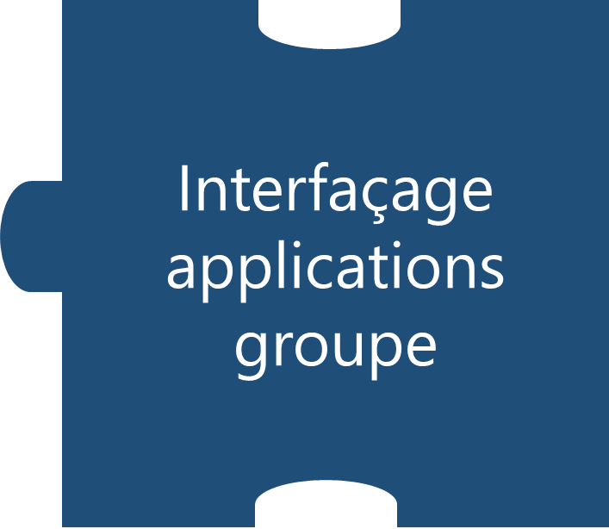

Ecosystème CADI
Flux
Application cliente
TRTA / CFA
GEDA
SUPJUG
GJUG
CADI - Levée de doutes
GED / GNF
TIERS
CADI - DLL
Moteurs OCR
(IDnow, ITC, Analyseur Générique, Ws SyoReader Skapánê)
FRAUDE
CADI - Base données (SQL Server)
CADI - SIDU, Statistiques, Facturation, Purge
https://moss-si.cm-cic.fr/Sites/D00116/Documentation/_layouts/15/DocIdRedir.aspx?ID=PJQFUVHKSAJQ-1373287592-186912
Notes:
Jérémy

Slide 29
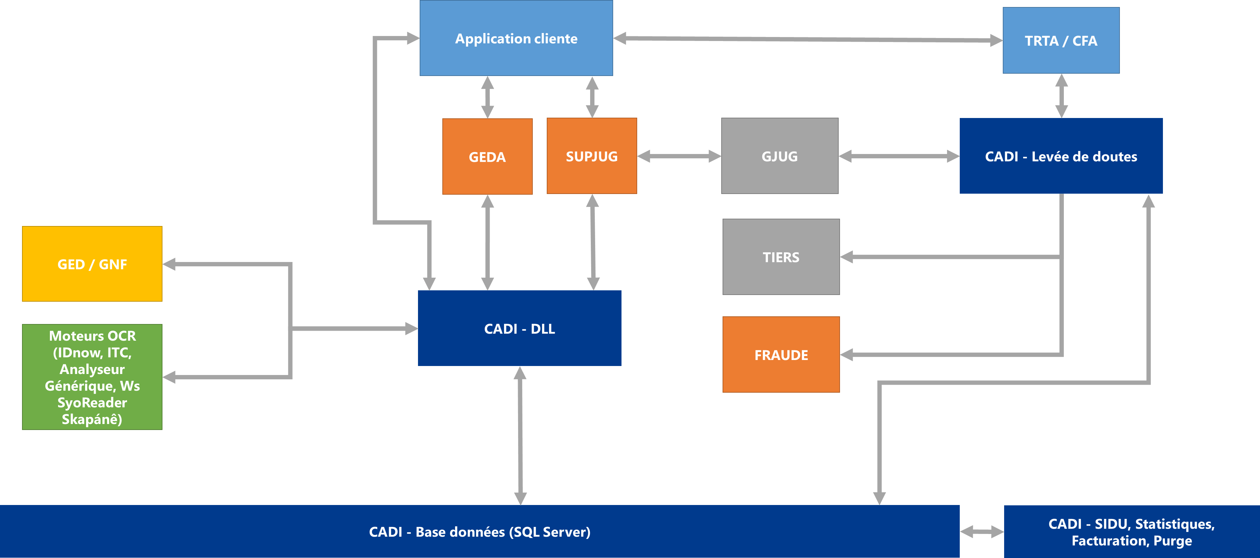
Ecosystème CADI
Les applications autour de CADI
  GJUG = Gestion des JUstificatifs en Ged
    Dossier créé au début du parcours de souscription client.
    Il contient toutes les informations relatives aux justificatifs nécessaires à l’instruction en cours.
    GJUG est l’un des appelants de CADI pour déclencher la LDD pour les agents d’acceptation de Cofidis.
    Suite à la LDD, la conformité des justificatifs présents dans le dossier GJUG est mise à jour.
  SUPJUG = Suivi et UPload des JUstificatifs en Ged par le client via Internet
    Le composant SUPJUG va permettre au client d’uplaoder le ou les documents par le client.
    SUPJUG est l’un des appelants de CADI pour déclencher des analyses OCR.
    SUPJUG utilise le motif de conformité retourné par l’analyse pour faire poursuivre le parcours ou demander un nouvel upload de document au client.
  Tiers = Référentiels des clients
    Utilisé lors des analyses pour récupérer les données du tiers (si l’identifiant a été transmis en entrée de l’appel). Permet d’effectuer les contrôles de cohérence entre ces données et les données lues par l’OCR.
    Utilisé par l’intermédiaire de la base de validation pour mettre à jour les données des tiers suite à ce qui a été renseigné dans la LDD.
  TRTA = Traitement Action
    Regroupe l’ensemble des actions à réaliser par un conseiller.
    Permet d’accéder aux LDD en attente d’analyse.
  FRD2 = Référentiel des alertes fraudes
    Cette application recense toutes alertes de suspicion de fraude dans tous les process EI.
    Pour CADI c’est au niveau de la LDD que des alertes peuvent être positionnées si le motif « Fraude » est saisi par le conseiller d’acceptation
https://moss-si.cm-cic.fr/Sites/D00116/Documentation/_layouts/15/DocIdRedir.aspx?ID=PJQFUVHKSAJQ-1373287592-186912
Notes:
Jérémy

Slide 30
Merci.

